Slide 1

DETECT-GAZ
Par Ines HARRAOUI et Célia CHABANE
UE: LU1IN021
Groupe ScFo 13-2b
Le 5 janvier 2023

Slide 2
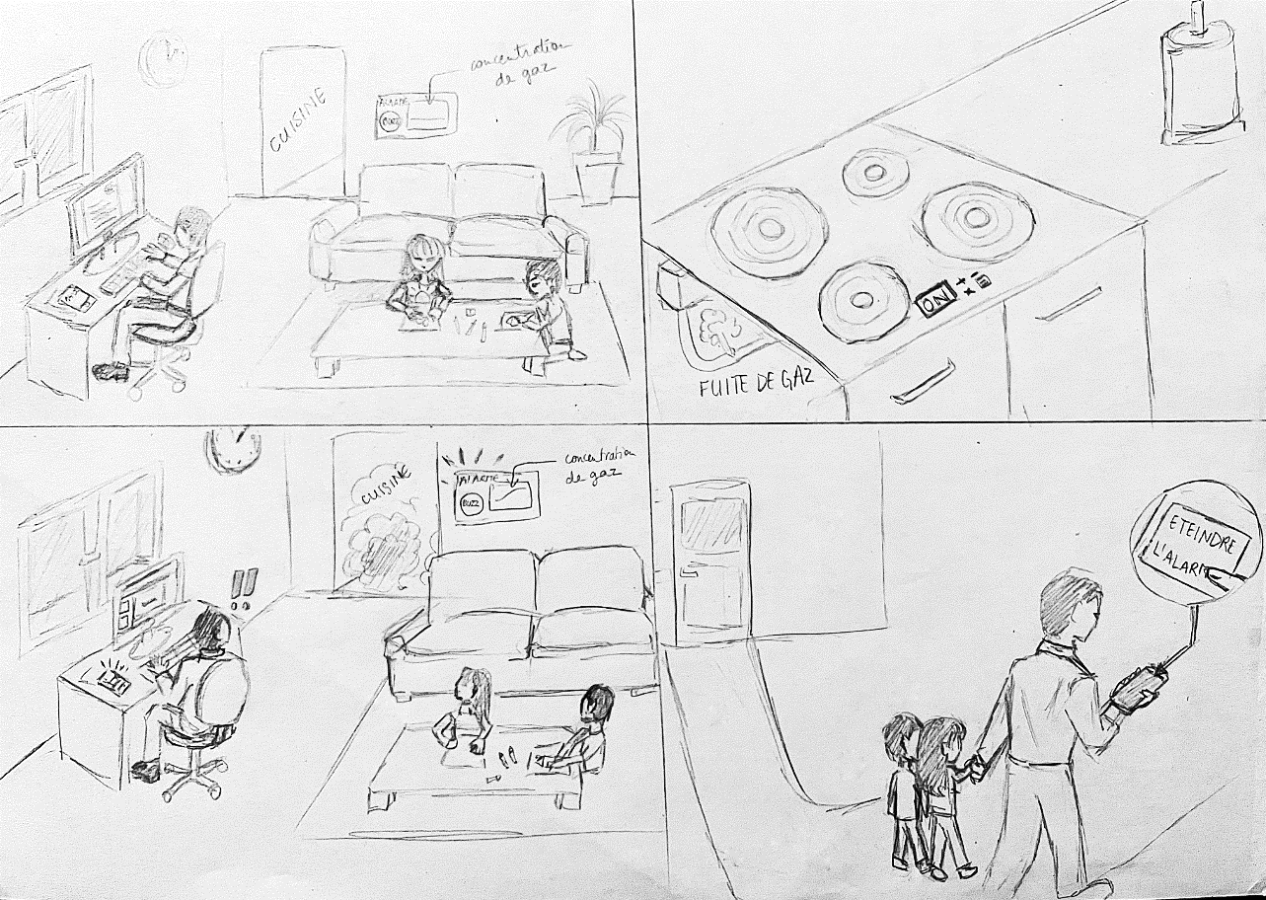
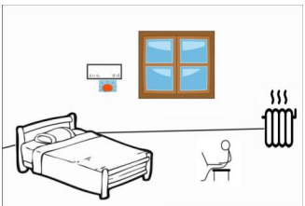
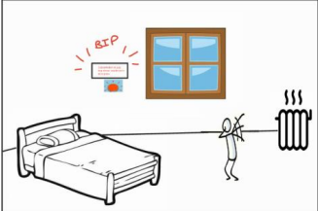
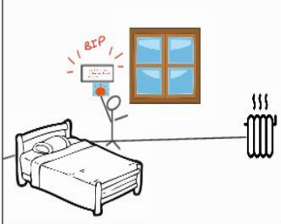
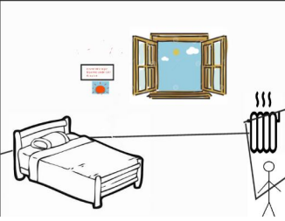
Problématique
Prévenir d’un danger imminent lors d’une fuite de gaz
Contextes principaux

Slide 3
Description du projet
Sonner l’alarme lorsque la concentration de gaz dépasse 19 ppm
Envoyer une notification à l’utilisateur pour lui permettre d’éteindre l’alarme, une fois à l’abri
Permettre l’accès aux données du détecteur, en temps réel et à l’historique des alarmes

Slide 4
Plan de l’exposé
Schéma général
Interface/IHM ( storyboard, maquette, application, site web)
Réalisations
Bilan

Slide 5
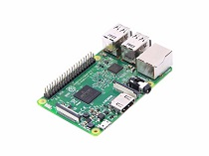
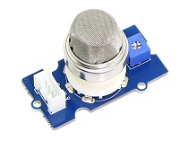
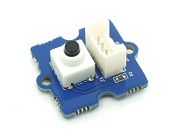
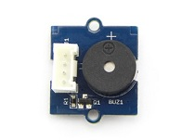
Schéma général
Raspberry Pi 3
Capteur de gaz MQ-2
Buzzer (alarme)
Bouton
Base de données
Code
Site web
Application

Slide 6
Interfaces
https://projetmqx.w3spaces.com/accueil/accueilsitebutane.html
https://projetmqx.w3spaces.com/accueil/accueilsitebutane.html
Application
file:///C:/Users/inese/AppData/Local/Temp/Rar$EXa29412.10832/HTML/acceuil.html
file:///C:/Users/inese/AppData/Local/Temp/Rar$EXa29412.10832/HTML/alarme.html
file:///C:/Users/inese/AppData/Local/Temp/Rar$EXa29412.10832/HTML/parametre.html
Site web
https://projetmqx.w3spaces.com/accueil/accueilsitebutane.html
https://projetmqx.w3spaces.com/agirtransition/agirprlatransition.html
https://projetmqx.w3spaces.com/contacts/contact.html

Slide 7
Réalisations
Site web
Application
Lecture de données
Alarme
Bouton
Base de données

Slide 8
Réalisations
Site web
Application
Lecture de données
Alarme
Bouton
Base de données

Slide 9
Réalisations
Site web
Application
Lecture de données
Alarme
Bouton
Base de données

Slide 10
Bilan
Amélioration de l’interface (site web et application)
Ajout d’un écran LCD
Projet intéressant et amusant

